Slide 1
Dějiny Předního Východu - seminář
6. hodina
Hieroglyfické písmo královská titulatura

Slide 2
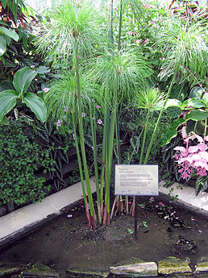
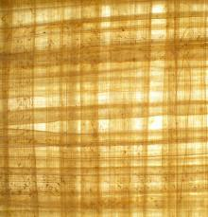

Slide 3
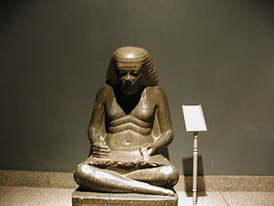
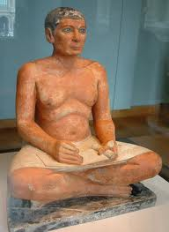

Slide 4
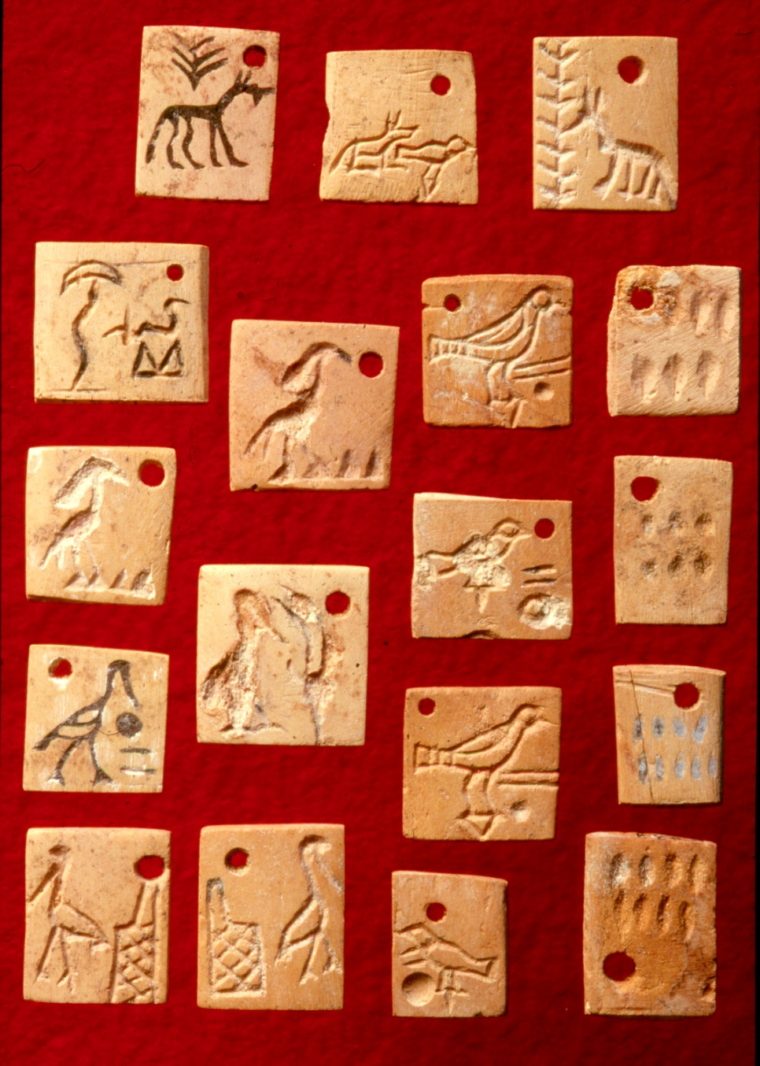
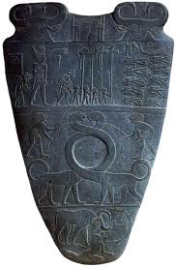

Slide 5
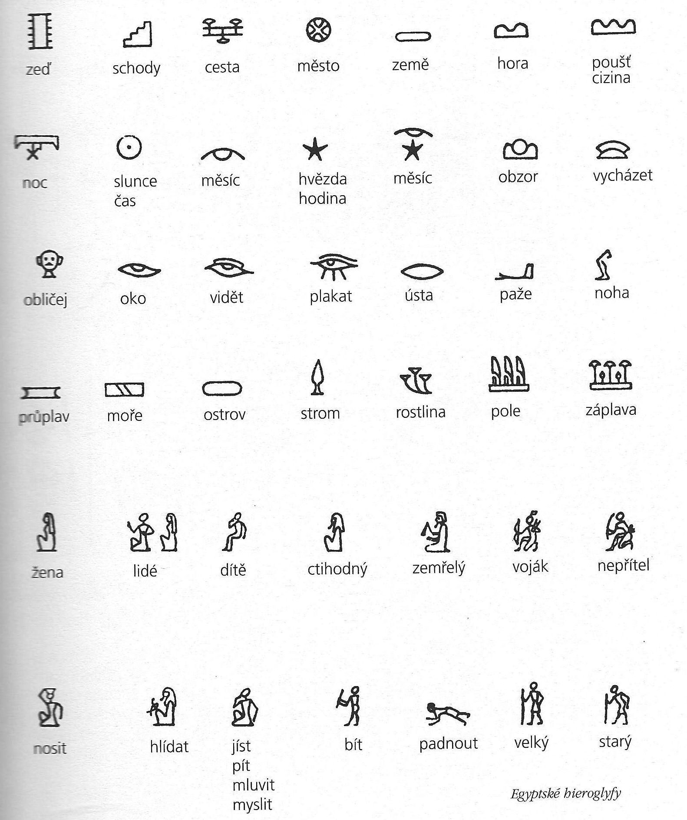

Slide 6
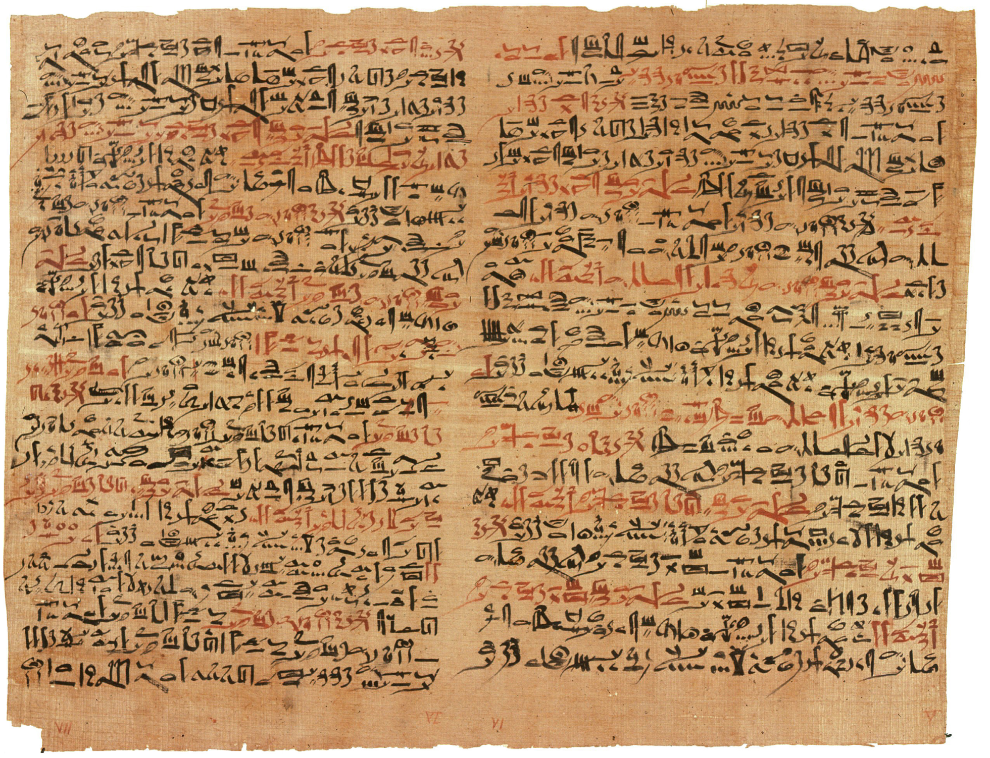

Slide 7
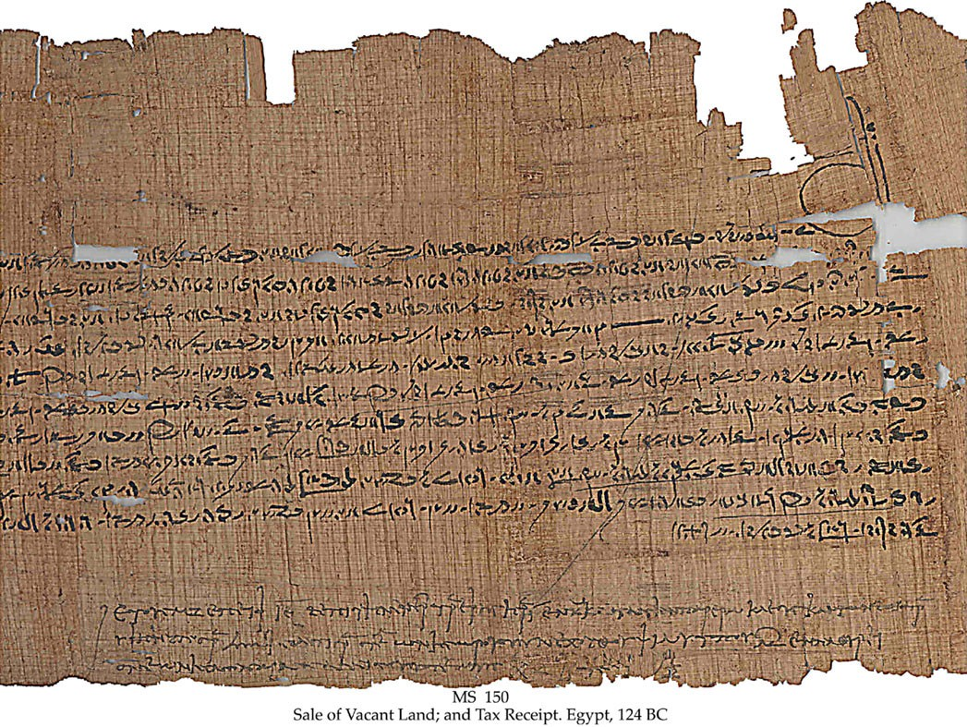

Slide 8
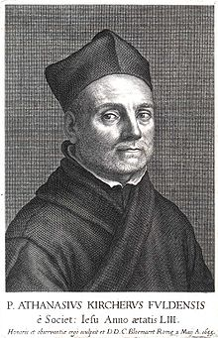
Athanasius Kircher

Slide 9
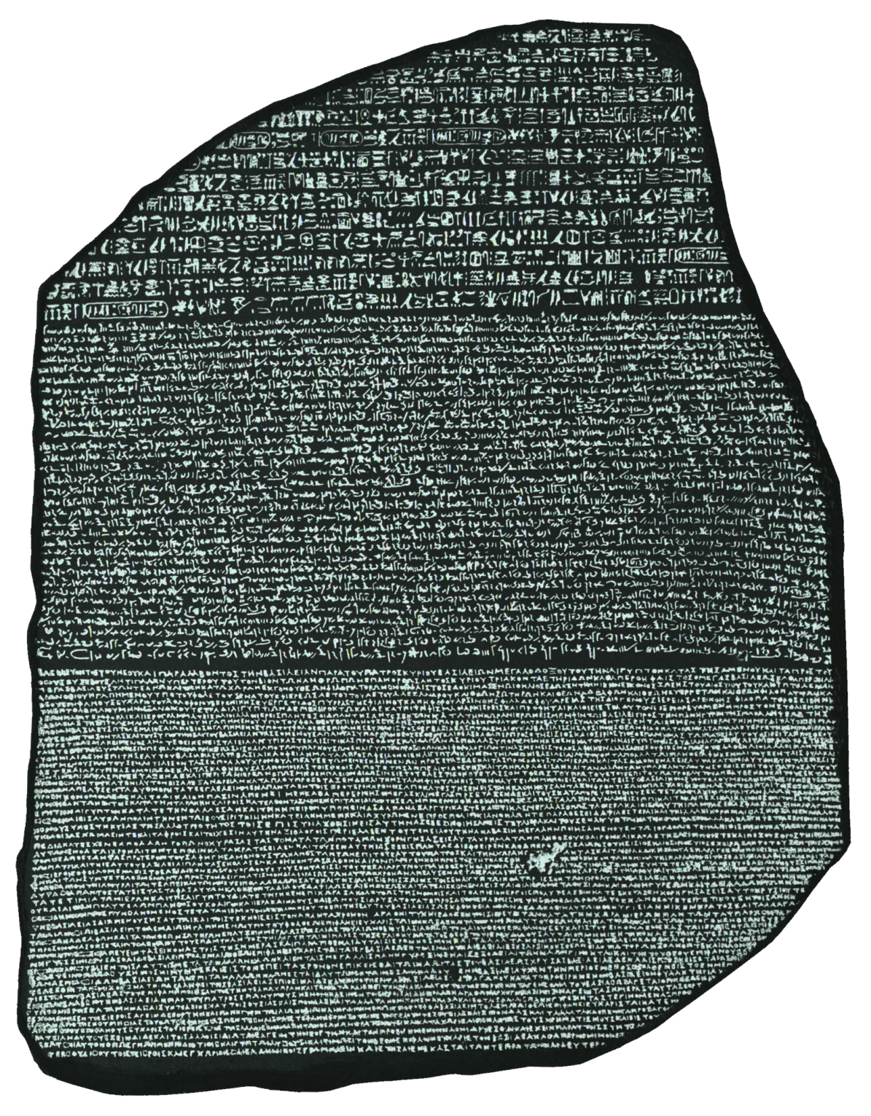

Slide 10
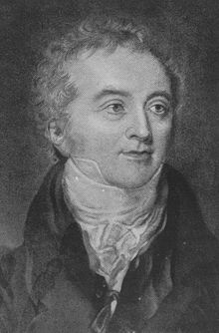
Thomas Young

Slide 11
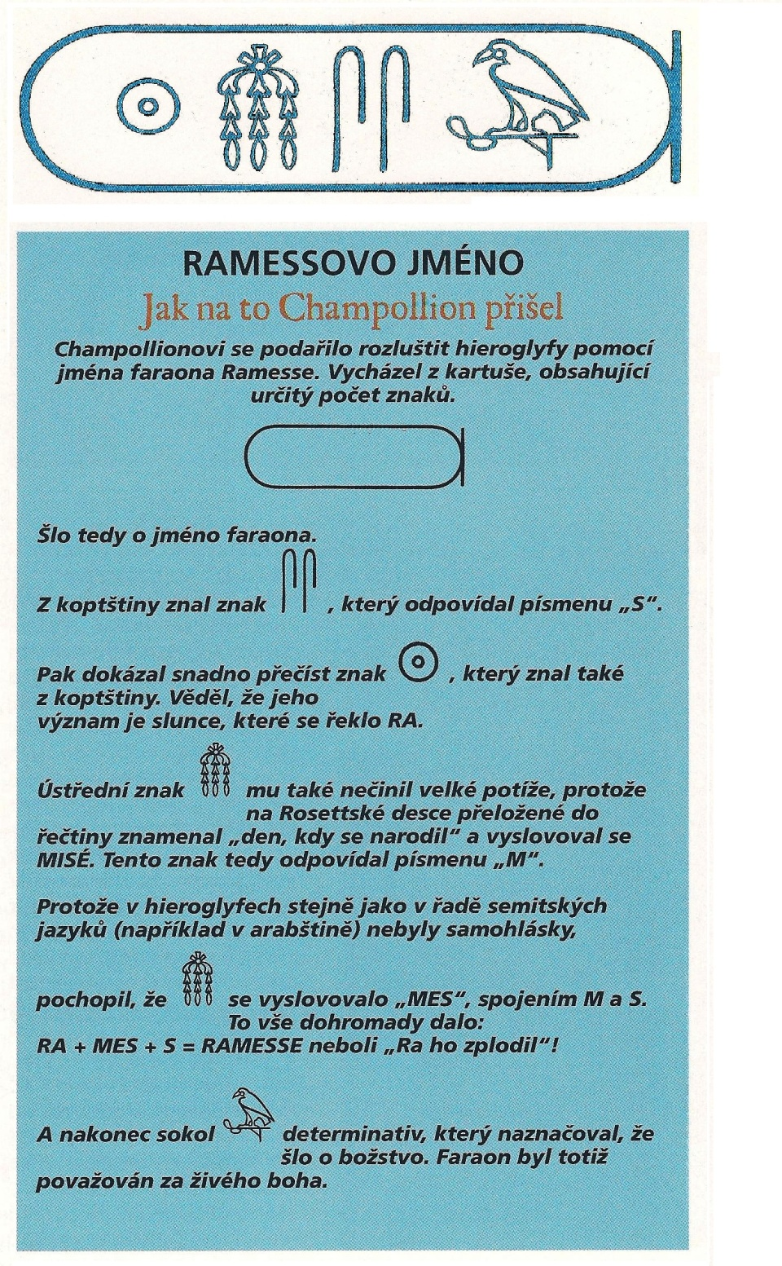
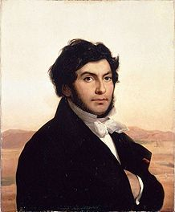
Jean-François Champollion

Slide 12


Královo jméno se skládalo z pěti částí:
Horovo jméno
jméno nebty
zlaté jméno

Slide 13


4) trůnní jméno
5) vlastní jméno

Slide 14
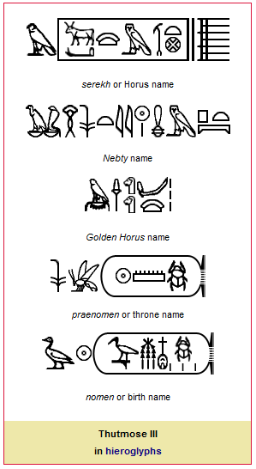
1. | Horovo jméno | Kanakht Khaemwaset | Hor ´Mocný býk vycházející v záři ve Vesetu
2. | jméno nebty | Wahnesytmireempet | Obě paní ´Trvalé královské vlády jako Re na nebesích
3. | zlaté jméno | Sekhempahtydsejerkhaw | Zlatý Hor ´Mocné síly a posvátných diadémů
4. | trůnní jméno | Menkheperre | Patřící rákosu a včele ´Trvalé je to, co povstalo z Rea“
5. | vlastní jméno | Thutmose Neferkheperu | Syn Reův ´Zrozený Thovtem– Krásné podoby´, Miláček Hathory, Paní tyrkysu

Slide 15
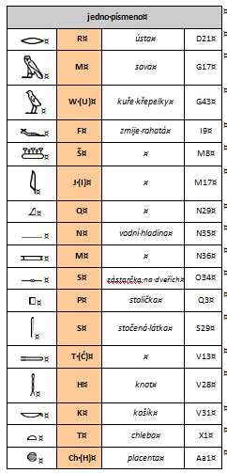
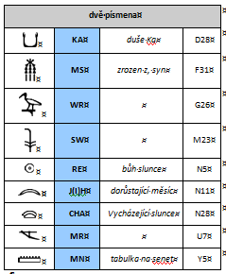
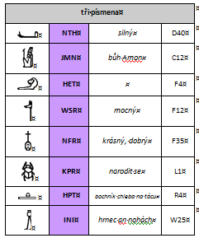

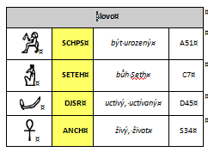

Slide 16

SNOFRU
(A-17)
byl prvním panovníkem 4. dynastie
vojensky obsadil Sinaj, dal tam těžit měď a tyrkys
za jeho vlády vznikly dvě pyramidy V Dahšúru -Lomená (či romboidní) a Růžová

Slide 17

CHUFU
(B-16)
náležel ke 4. dynastii
je znám také jako Cheops (řecká varianta jeho jména)
v Gíze nechal postavit Velkou Pyramidu

Slide 18

RACHEF
(C-19)
náležel ke 4. dynastii
vládl velmi dlouho, asi 60 let
v Gíze si nechal postavit druhou
největší egyptskou pyramidu

Slide 19

MENKAURE
(D-14)
náležel ke 4. dynastii
známý je také jako Mykerinos či Mencherés
je v pramenech popisován jako spravedlivý a dobrotivý vládce
patří mu nejmenší gízská pyramida

Slide 20

PEPI
(E-13)
faraon 6. dynastie
za jeho vlády procházela země krizí ústřední moci a řadou spiknutí
poblíž Memfisu si dal postavit pyramidu, kde byly poprvé objeveny Texty pyramid

Slide 21

ANTEF
(F-12)
příslušník a zakladatel 11. dynastie z Théb
vládl v době 1. přechodného období
zahájil expanzi Théb do sousedních
regionů

Slide 22

MENTUHOTEP
(G-15)
byl králem 11. dynastie
vládl na přelomu 21. a 20. století
podařilo se mu rozšířit kontrolu Théb na celý Egypt
zkombinoval hlavní božstva Horního a Dolního Egypta a vytvořil Amon- Rea

Slide 23

SENUSRET
(H-20)
patřil ke 12. dynastii
podporoval mezinárodní obchod
(egyptské zboží až na Krétě)
poblíž sídelního města Ictauej si nechal v Lištu postavit pyramidu

Slide 24

AMENEMHET
(I-11)
byl zakladatelem 12. dynastie
než se stal králem, byl vysokým dvorským úředníkem
na východní hranici vybudoval obranný systém zvaný „Králova zeď“, který chránil vstup na Sinaj

Slide 25

AHMOSE
(J-18)
byl prvním panovníkem 18. dynastie
dobyl na Hyksósech dolnoegyptské území a sjednotil zemi opět pod jednoho panovníka
podnikal výpravy i proti Nubii, hranice posunul na 2. katarakt

Slide 26

THUTMOSE
(K-5)
byl třetím králem 18. dynastie
sídlil ve Vasetu
vedl expanzivní politiku, získal např. Palestinu a Foiníkii
byl zakladatelem Údolí králů

Slide 27

HATŠEPSUT
(L-1)
byla panovnicí 18. dynastie
její vláda byla poklidná, došlo k rozkvětu obchodu, věd i umění
v Dér-el-Barhí se zachoval její zádušní chrám

Slide 28

AMENHOTEP
(M-7)
byl příslušníkem 18. dynastie
dal vybudovat veliký zádušní chrám v Západních Thébách, z něhož dnes zbyly jen jeho dvě trůnící sochy – tzv. Memnonovy kolosy

Slide 29

TUTCHANCHAMON
(N-3)
patří k 18. dynastii
vládl jen krátce, zemřel mladý
jeho hrobku – jedinou nevykra-denou z Údolí králů – objevil v roce 1922 Howard Carter

Slide 30

RAMESSE
(O-4)
celkem v Egyptě panovalo 11 faraonů tohoto jména, patřili k 19. a 20. dynastii
nejslavnější byl druhý z nich, jehož vojska byla poražena Chetity u Kadeše

Slide 31

SETHI
(P-2)
patří k 19. dynastii, vládl na počátku 13. století
podnikal vojenské výpravy do Levanty i proti Nubii
podílel se na restauraci starých kultů po Achatonově náboženské reformě

Slide 32

SMENCHKARE
(Q-9)
byl spoluvládcem a bezprostředním
nástupcem Achatona
po neúspěchu nového kultovního uspořádání bylo jeho jméno vymazáno z historie

Slide 33

SETHNACHT
(R-6)
patřil k 20. dynastii
na čas obnovil silnou ústřední vládu
dlouhodobě ale úpadku zabránit nedokázal

Slide 34

ŠEŠONK
(S-10)
byl prvním faraonem 22. (libyjské) dynastie
vedl dobyvačnou politiku namířenou hlavně do Levanty

Slide 35

PSAMMETIK
(T-8)
zakladatel 26. dynastie
vymanil Egypt z nubijské a asyrské
nadvlády
jeho vládou začíná tzv. sajská renesance

